Slide 1
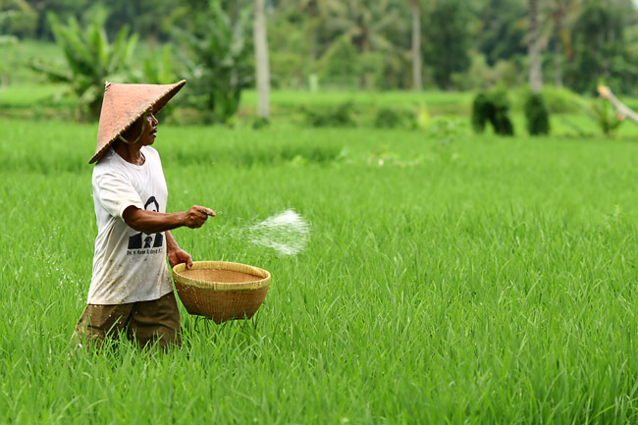
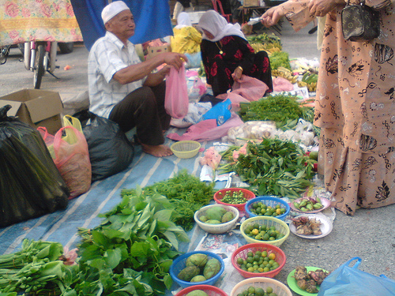
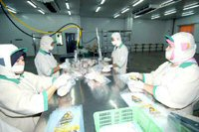
JABATAN HAL EHWAL
AGAMA TERENGGANU
PEKERJAAN
DI DUNIA SEBAGAI
PELABURAN DI AKHIRAT
Khutbah Multimedia
6 JamadilAwal 1430/ 1 Mei 2009

Slide 2
Pujian Kepada Allah S.W.T.
اَلْحَمْدُ لِلَّهِ
Segala puji-pujian hanya bagi Allah S.W.T.

Slide 3
Syahadah
أَشْهَدُ أَنْ لآ إِلَهَ إِلاَّ اللهُ وَحْدَهُ
لاَشَرِيْكَ لَهُ، وَأَشْهَدُ أَنَّ مُحَمَّدًا عَبْدُهُ َرَسُوْلُهُ
Aku bersaksi bahawa tiada tuhan yang disembah melainkan Allah yang Maha Esa.
Aku juga bersaksi bahawa Nabi Muhammad S.A.W. adalah hambaNya dan rasulNya.

Slide 4
Selawat
اَللَّهُمَّ صَلِّ وَسَلِّمْ عَلَى سَيِّدِنَا مُحَمَّدٍ وَعَلَى ءَالِهِ وَأَصْحَابِهِ
Ya Allah, cucurilah rahmat dan sejahtera ke atas junjungan kami Nabi Muhammad S.A.W. , keluarga, seluruh sahabatnya.

Slide 5
Pesanan Takwa
يَآ أَيُّهَا الَّذِيْنَ ءَامَنُوْا اتَّقُوْا اللهَ حَقَّ تُقَاتِهِ وَلاَ تَمُوْتُنَّ إِلاَّ وَأَنْتُمْ مُسْلِمُوْنَ
Maksudnya:
“Wahai Orang-orang Yang Beriman!
Bertaqwalah Kamu Kepada Allah Dengan Sebenar-benar Taqwa Dan Jangan Sekali-kali Kamu Mati Melainkan Dalam Keadaan Islam.”

Slide 6
Seruan
Bertaqwalah Kepada Allah dengan sebaik-baiknya.
Sentiasalah umat Islam berada dalam hidayah dan pentunjuk Allah.
Sentiasalah Muhasabah Diri sebelum menghembuskan nafas terakhir.

Slide 7
Ketahuilah bahawa …..
Pencarian Rezeki Yang HALAL diwajibkan dalam Islam.
Sabda Nabi s.a.w. …
طَلَبُ الْحَلاَلِ وَاجِبٌ عَلَى كُلِّ مُسْلِمٍ. رواه الطبراني
Maksudnya…..
Mencari rezeki yang halal adalah wajib terhadap setiap muslim.

Slide 8
Umat Islam diwajibkan mencari nafkah :
Keperluan Asasi
Fardhu di sisi Jumhur Ulama
Sabda Nabi s.a.w. …
طلب كسب الحلال فريضة بعد الفريضة .رواه البيهقي
Maksudnya…..
Mencari rezeki yang halal adalah fardhu selepas kefardhuan.

Slide 9
Kesimpulan hadis : (samb)
Hukum Bekerja
Fardhu / Wajib
Selepas Fardhu Asasi
Solat , Puasa, Zakat, Haji
Kewajiban mencari rezeki halal termasuk dalam kefardhuan

Slide 10
Empat peringkat dalam tuntutan bekerja :
Pertama :
Asas diri
Keperluan makan minum, pakaian dan tempat tinggal

Slide 11
Empat peringkat dalam tuntutan bekerja :
Membebaskan diri dari tanggungan hutang
Kedua :
Mencari nafkah yang halal bagi melangsaikan segala hutang piutang di dunia.

Slide 12
Empat peringkat dalam tuntutan bekerja :
Ketiga :
Menyara dan menanggung isteri / anak-anak
Mencari pekerjaan yang halal bagi menyediakan tempat tinggal, makan minum, pakaian untuk keluarga.

Slide 13
Empat peringkat dalam tuntutan bekerja :
Keempat :
Pemberian nafkah kepada kedua ibubapa
Sumber pencarian rezeki yang halal diberikan kepada kedua ibubapa yang uzur dan tidak berkemampuan mencari nafkah hidup mereka.

Slide 14
Umat Islam akan dicela kerana malas bekerja :
Saya tidak menyukai orang yang tidak bekerja langsung, samada dengan pekerjaan dunia maupun pekerjaan akhirat.
Kata Ibu Mas’ud
Pandangan Saidina Umar
Tidak akan hebat lagi apabila mengetahui orang itu tidak bekerja,

Slide 15
Perumpaan:- Kesungguhan unggas keluar setiap pagi mencari rezeki, sedangkan manusia hanya bergoyang kaki.
Sabda Nabi s.a.w. …
لو أنكم كنتم تَوَكَّلْتُمْ علَى اللهِ حَقَّ توكُّلِهِ لرزقَكُم كَمَا تَرْزُقُ الطَّيْرُ تَغْدُوا خِمَاصًا و تَرُوْحُ بِطَانًا رواه الترمذي
Maksudnya…..
Jika kamu bertawakal pada Allah dengan sebenar-benar tawakal (melalui berusaha), nescaya Dia memberi kamu rezeki sebagaimana burang mendapat rezeki, ia keluar pada waktu pagi dengan tembolok kosong dan pada petangnya ia pulang dengan tembolok yang penuh berisi.

Slide 16
Teladanilah nabi-nabi terdahulu dalam pencarian rezeki yang halal:-
Nabi Nuh
Bekerja sebagai Tukang Bahtera
Nabi Musa
Bekerja sebagai Pengembala Kambing.
Nabi Daud
Bekerja sebagai Pembuat Baju Besi.
Bekerja sebagai Pengembala Kambing dan Berniaga.
Nabi Muhammad

Slide 17
Firman Allah, Surah Al-Furqan Ayat 20 :-
وَما أَرْسَلْنَا قَبْلَكَ مِنَ الْمُرْسَلِينَ إِلَّا إِنَّهُمْ لَيَأْكُلُونَ الطَّعَامَ وَيَمْشُونَ فِي الْأَسْوَاقِ وَجَعَلْنَا بَعْضَكُمْ لِبَعْضٍ فِتْنَةً أَتَصْبِرُونَ وَكَانَ رَبُّكَ بَصِيرًا
Maksudnya…..
Dan kami tidak mengutus rasul-rasul sebelummu, melainkan mereka sungguh memakan makanan dan berjalan di pasar-pasar dan kami jadikan sebahagian akmu cubaan bagi sebahagian yang lain. Mahukah kamu bersabar? Dan adalah Tuhanmu yang Maha Melihat.

Slide 18
Bidang pekerjaan adalah amat luas :-
Berniaga
Umat Islam diseru mempelbagaikan dalam pencarian rezeki yang halal
Bertani
Pembuatan
Penternak dll.

Slide 19
5 garis panduan dalam etika bekerja iaitu:-
Pertama
Utamakan nilai-nilai agama dan moral.
Sifat tamak dan leka dalam mengaut keuntungan duniawi boleh memudharatkan diri sendiri.
Sedarilah kesenangan yang dicari di dunia adalah kesenangan di akhirat jua.

Slide 20
Firman Allah, Surah Al-Maaidah Ayat 2:-
وَتَعَاوَنُواْ عَلَى الْبرِّ وَالتَّقْوَى وَلاَ تَعَاوَنُواْ عَلَى الإِثْمِ وَالْعُدْوَانِ وَاتَّقُواْ اللهَ إِنَّ اللهَ شَدِيدُ الْعِقَابِ
Maksudnya…..
Dan tolong menolonglah kamu dalam (mengerjakan) kebajikan dan takwa, dan janganlah tolong menolong dalam berbuat dosa dan pelanggaran dan bertakwalah kamu kepada Allah sesungguhnya Allah amat berat seksaNya.

Slide 21
5 garis panduan dalam etika bekerja iaitu:-
Kedua
Masa adalah emas.
Janganlah kita lalai dan hargailah masa dalam pencarian rezeki yang halal.
Rebutlah peluang untuk beramal dalam mencari bekalan untuk dibawa ke akhirat.

Slide 22
Firman Allah, Surah Al-Asr Ayat 1- 3:-
وَالْعَصْرِ إِنَّ الإِنسَانَ لَفِي خُسْرٍ
إِلاَّ الَّذِينَ آمَنُوا وَعَمِلُوا الصَّالِحَاتِ
وَتَوَاصَوْا بِالْحَقِّ وَتَوَاصَوْا بِالصَّبْرِ
Maksudnya…..
Demi masa. Sesungguhnya manusia itu benar-benar dalam kerugian. Kecuali orang-orang yang beriman, dan mengerjakan amal soleh dan nasihat menasihati supaya mentaati kebenaran dan nasihat menasihati supaya menetapi kesabaran.

Slide 23
5 garis panduan dalam etika bekerja iaitu:-
Amalkan sifat-sifat luhur seperti amanah, dedikasi, jujur, disiplin dan bersyukur.
Ketiga
Melengkapkan kewibawaan seseorang muslim beriman dan berjiwa Islam yang kental.

Slide 24
Firman Allah, Surah Al-Naml, Ayat 19 :-
فَتَبَسَّمَ ضَاحِكًا مِّن قَوْلِهَا وَقَالَ رَبِّ أَوْزِعْنِي أَنْ أَشْكُرَ نِعْمَتَكَ الَّتِي أَنْعَمْتَ عَلَيَّ وَعَلَى وَالِدَيَّ وَأَنْ أَعْمَلَ صَالِحًا تَرْضَاهُ وَأَدْخِلْنِي بِرَحْمَتِكَ فِي عِبَادِكَ الصَّالِحِينَ

Slide 25
Maksudnya…..
Dan dia (Nabi Sulaiman) berdoa. “Ya Tuhanku, berilah daku ilham untuk tetap mensyukuri nikmatMu yang telah Engkau anugerahkan kepadaku dan kepada dua orang ibubapaku dan untuk mengerjakan amal soleh yang Engkau redhai, dan masukklah daku dengan rahmatMu ke dalam golongan hamba-hambaMu yang soleh”.

Slide 26
5 garis panduan dalam etika bekerja iaitu:-
Lahirkan sikap sentiasa berwaspada.
Keempat
Dalam urusan kerja perlu adanya sikap berjaga-jaga.
Kesilapan kerap berlaku dalam pelaksanaan pekerjaan.
Jangan kita alpa dan ketahuilah dari mana punca rezeki.
Pencarian rezeki yang haram akan mendapat pembalasan di akhirat.

Slide 27
Firman Allah, Surah Al-Baqarah, Ayat 195:-
وَأَنفِقُواْ فِي سَبِيلِ اللهِ وَلاَ تُلْقُواْ بِأَيْدِيكُمْ إِلَى التَّهْلُكَةِ وَأَحْسِنُوَاْ إِنَّ اللهَ يُحِبُّ الْمُحْسِنِينَ
Maksudnya…..
Dan belanjakanlah (harta bendamu) di jalan Allah dan janganlah kamu menjatuhkan dirimu sendiri ke dalam kebinasaan, dan berbuat baiklah kerana sesungguhnya Allah menyukai orang-orang yang berbuat baik.

Slide 28
Firman Allah, Surah Al-Kahfi, Ayat 49:-
وَوُضِعَ الْكِتَابُ فَتَرَى الْمُجْرِمِينَ مُشْفِقِينَ مِمَّا فِيهِ وَيَقُولُونَ يَا وَيْلَتَنَا مَالِ هَذَا الْكِتَابِ لاَ يُغَادِرُ صَغِيرَةً وَلاَ كَبِيرَةً إِلاَّ أَحْصَاهَا وَوَجَدُوا مَا عَمِلُوا حَاضِرًا وَلاَ يَظْلِمُ رَبُّكَ أَحَدًا

Slide 29
Maksudnya…..
Dan letakkanlah kitab, lalu kamu akan melihat orang-orang bersalah ketakutan terhadap apa yang (tertulis) di dalamnya dan mereka berkata, “Aduhai celaka kami, kitab apakah yang tidak meninggalkan yang kecil dan tidak (pula) yang besar, melainkan ia mencatat semuanya dan mereka dapati apa yang telah mereka kerjakan ada (tertulis) dan Tuhanmu tidak menganiayai seorang jua pun”.

Slide 30
5 garis panduan dalam etika bekerja iaitu:-
Mencari rezeki adalah ibadat.
Kelima
Ibadat kepada Allah dan mencari keredhaanNya.
Matlamat Bekerja
Allah akan memberi kebahagian kepada hambaNya.
Habuan yang bersifat material semata-mata membawa kecelakaan di dunia dan akhirat.

Slide 31
Firman Allah, Surah Al-Bayyinah, Ayat 5:-
وَمَا أُمِرُوا إِلاَّ لِيَعْبُدُوا اللهَ مُخْلِصِينَ لَهُ الدِّينَ حُنَفَآءَ وَيُقِيمُوا الصَّلاَةَ وَيُؤْتُوا الزَّكَاةَ وَذَلِكَ دِينُ الْقَيِّمَةِ
Maksudnya…..
Padahal mereka tidak disuruh kecuali supaya menyembah Allah dengan memurnikan ketaatan kepadaNya dalam (menjalankan) agama yang lurus.

Slide 32
Kesimpulan dari lima etika kerja yang mulia :-
Betulkan niat bekerja agar menjadi saham di akhirat kelak.
Saham berguna untuk kebahagian di dunia dan akhirat.
Allah Maha Pengampun, dan Dia mengampunkan dosa orang yang penat bekerja.

Slide 33
Sabda Nabi Muhammad s.a.w :-
مَنْ بَاتَ كَالاًّ مِنْ طَلَبِ الْحَلاَلِ بَاتَ مَغفُورًا لَهُ .ذكره السيوطي في الجامع الصغير
Maksudnya…..
Sesiapa yang tidur kerana kepenatan dalam mencari rezeki yang halal, nescaya ia tidur dengan mendapat keampunan.

Slide 34
Firman Allah, Surah Al-Zalzalah, Ayat 6 – 8 :-
يَوْمَئِذٍ يَصْدُرُ النَّاسُ أَشْتَاتًا لِّيُرَوْا أَعْمَالَهُمْ
فَمَن يَعْمَلْ مِثْقَالَ ذَرَّةٍ خَيْرًا يَرَهُ
وَمَن يَعْمَلْ مِثْقَالَ ذَرَّةٍ شَرًّا يَرَهُ
Maksudnya…..
Pada hari itu manusia keluar dan kuburnya dalam keadaan bermacam-macam supaya diperlihatkan kepada mereka (balasan) pekerjaan mereka. Dan barang siapa yang mengerjakan kejahatan sebesar zarahpun, nescaya dia akan melihat (balasan)nya pula.

Slide 35
Firman Allah, Surah Al-Mulk, Ayat 15:-
هُوَ الَّذِي جَعَلَ لَكُمُ الأَرْضَ ذَلُولاً فَامْشُوا فِي مَنَاكِبِهَا وَكُلُوا مِن رِّزْقِهِ وَإِلَيْهِ النُّشُورُ
Maksudnya…..
Dialah yang menjadikan bumi itu mudah bagi kamu, maka berjalanlah di segala penjurunya dan makanlah sebahagian dari rezekiNya, dan hanya kepadaNya lah kamu (kembali setelah) dibangkitkan.

Slide 36
DOA ANTARA DUA KHUTBAH
Amin Ya Rabbal Aalamin
Tuhan Yang Memperkenankan Doa Orang-Orang Yang Taat, Berilah Taufik Kepada Kami Di Dalam Mentaatimu, Ampunilah Kami Dan Muslimin Seluruhnya, Ampunilah Dosa Mereka Yang Mengatakan “Ampunkanlah Aku Ya Allah” Dan “Ampunkanlah Kami Ya Allah”.

Slide 38
Pujian Kepada Allah S.W.T.
الْحَمْد ُلِلَّهِ
Segala puji-pujian hanya bagi Allah S.W.T.

Slide 39
Syahadah
وَأَشْهَدُ أَنْ لاَ إِلَهَ إِلاَّ اللهُ كَامِلُ اْلأَسْمَـآءِ وَالصِّفَاتِ، وَأَشْهَدُ أَنَّ مُحَمَّدًا عَبْدُهُ وَ رَسُوْلُهُ أَشْرَفُ الْمَخْلُوْقَـاتِ
Aku bersaksi bahawa tiada Tuhan yang disembah melainkan Allah yang Maha sempurna pada nama dan sifat.
Aku juga bersaksi bahawa nabi Muhammad S.A.W. adalah hambaNya dan rasulNya, semulia-mulia makhluk.

Slide 40
Selawat
اللَّهُمَّ صَلِّ وَسَلِّمْ عَلَى سَيِّدِنَا مُحَمَّدٍ
وَعَلَى ءَالِهِ وَ أَصْحَابِهِ أُوْلِى اْلفَضْلِ
وَالْكَرَامَاتِ.
Ya Allah, cucurilah rahmat, sejahtera dan berkatilah ke atas junjungan kami, kekasih kami,
Ikutan kami Nabi Muhammad s.a.w serta keluarga dan seluruh sahabatnya yang mempunyai kelebihan dan karamah.

Slide 41
Wasiat Taqwa
اتَّقُوا اللهَ ، وَ عَلَى اللهِ فَتَوَكَّلُوْا إِنْ كُنْتُمْ مُؤْمِنِيْنَ
Bertaqwalah Kepada Allah Dan Hanya Kepada Allah Kamu Bertawakkal Kiranya Kamu Beriman.

Slide 42
Seruan Khatib
Bertaqwalah Kepada Allah dengan sebenar-benar taqwa.
Buatlah bekalan sebelum kembali ke akhirat.
Sebaik-baik bekalan ialah taqwa kepada Allah.

Slide 43
Iman Dan Amal / Pekerjaan Yang Baik
Iman Dan Amal Hampir 50 Tempat Di Dalam Al Quran
Iman Yang Benar Diiringi Amal Soleh
Iman Yang Benar Diterjemahkan Melalui Amal Soleh

Slide 44
Amal soleh adalah daripada sifat taqwa
Iman Dan Amal soleh mengangkat darjat manusia
Sebaik – Baik Bekalan Di Dunia Adalah Taqwa Kepada Allah

Slide 45
Firman Allah, Surah Al Baqarah ayat 197:-
وَتَزَوَّدُواْ فَإِنَّ خَيْرَ الزَّادِ التَّقْوَى وَاتَّقُونِ يَآ أُوْلِي الأَلْبَابِ
Maksudnya…..
Dan Hendaklah Kamu Membawa Bekal Dengan Cukupnya Kerana Sesungguhnya Sebaik-baik Bekal Itu Ialah Memelihara Diri,dan Bertaqwalah Kepadaku Wahai Orang-orang Yang Beraqal(yang Dapat Memikir Dan Memahaminya).

Slide 46
Sedarilah …..
Amalan yang soleh memberi manfaat di akhirat kelak.
Tinggalkan ia.. Sesungguhnya amalan pekerjaannya yang baik sahaja boleh meneduhnya.
Kata Ibu Umar kepada sekumpulan yang membuat teduhan kubur untuk saudara mereka

Slide 47
Sabda Nabi s.a.w. …..
يَتْبَعُ الْمَيِّتَ ثَلاَثَةٌ ، فَيَرْجِعُ اثْنَانِ وَيَبْقَى مَعَهُ واحِدٌ :
يَتْبَعُهُ أَهْلُهُ وَمَالُهُ وَعَمَلُهُ ، فَيَرْجِعُ أَهْلُهُ ومَالُهُ
وَيَبْقَى عَمَلُهُ رواه البخاري
Maksudnya…..
Yang mengikuti anak Adam selepas mati ada tiga perkara. Dua perkara akan pulang dan satu akan kekal bersamanya. Yang mengikutinya ialah keluarga, harta dan amalan pekerjaannya. Lalu yang pulang semula adalah keluarga dan hartanya, manakala yang kekal bersamanya adalah amalannya.

Slide 48
BERUNTUNGLAH…..
Orang yang faham hakikat hidup ini.
Orang yang berusaha perbaiki amalannya.

Slide 49
Mereka Yang Selamat Di Akhirat Kelak
Mereka yang mengadap allah dengan hati yang sejahtera
Mereka yang mempunyai hati yang bersih dari amalan-amaln yang buruk/sesat/jahat.

Slide 50
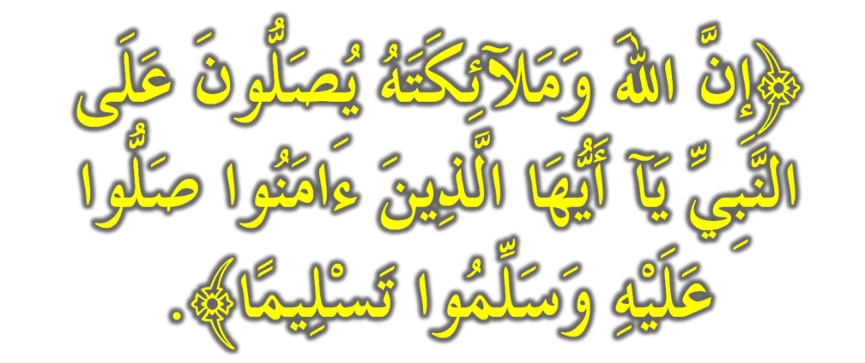
Firman Allah Dalam Surah Al Ahzab Ayat 56:
“Sesungguhnya Allah Taala Dan Para Malaikat Sentiasa Bersalawat Ke Atas Nabi (Muhammad), Wahai Orang-orang Beriman! Berselawatlah Kamu Ke Atasnya Serta Ucapkanlah Salam Sejahtera Dengan Penghormatan Ke Atasnya Dengan Sepenuhnya ”

Slide 51
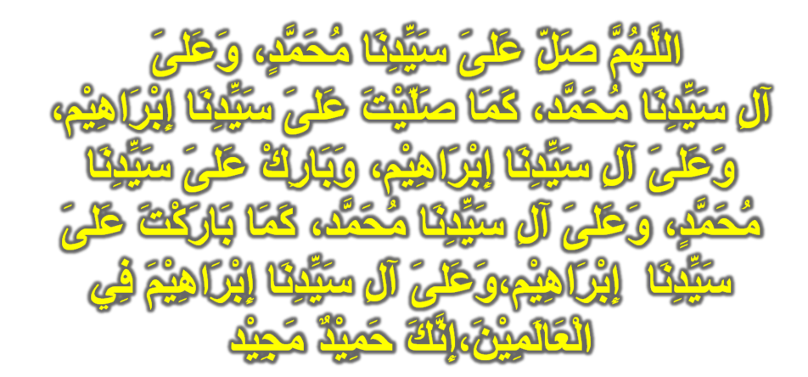
Selawat

Slide 52
Doa
وَارْضَ اللَّهُمَّ عَنِ الْخُلَفَآءِ الرَّاشِدِيْن وَعَنْ بَقِيَّةِ الصَّحَابَةِ وَالْقَرَابَةِ أَجْمَعِيْن وَالتَّابِعِيْنَ وَتَابِعِي التَّابِعِيْنَ لَهُمْ بِإِحْسَانٍ إِلىَ يَوْمِ الدِّيْن.
Ya Allah, Kurniakanlah Keredhaan Kepada Khulafa’ Rasyidin Dan Sahabat Seluruhnya Serta Para Tabiin Dengan Ihsan Hingga Hari Kemudian.

Slide 53
Doa
اَلَّلهُمَّ اغفِر لِلمُسلِمِينَ وَالْمُسلِمَاتِ وِالْمُؤمِنينَ وَالْمُؤمِنَاتِ اﻷَحياَءِ مِنهُم وَاﻷَموَاتِ
Ya Allah, ampunkanlah dosa golongan muslimin dan muslimat,mu’minin dan mu’minaat samada yang masih hidup atau yang telah mati.

Slide 54
Ya Allah,
Peliharakanlah Seri Paduka Baginda Yang Dipertuan Agong Al Wathiqu Billah Tuanku Mizan Zainal Abidin Ibni Al Marhum Sultan Mahmud Al Muktafibillah Shah Dan Seri Paduka Baginda Raja Permaisuri Agong Tuanku Nur Zahirah. Peliharakanlah Zuriat-zuriatnya Serta Kaum Kerabatnya.

Slide 55
Ya Allah,
Peliharakanlah Pemangku Raja, Tengku Mohammad Ismail Ibna
Al-Wathiqi Billah Sultan Mizan Zainal Abidin.
Dan Peliharakanlah Jua Pemimpin-Pemimpinnya, Ulama-Ulamanya, Pekerja-Pekerja Serta Seluruh Rakyatnya Dari Kalangan Umat Islam Dengan RahmatMu. Wahai Tuhan Yang Maha Penyayang.

Slide 56
Doa
Ya Allah, Tolonglah orang-orang Islam dan himpunkanlah mereka di atas dasar kebenaran agama, Hancurkanlah kekufuran dan orang yang syirik, orang munafik. Hancurkanlah musuh-musuhMu dan musuh agama, ampunkanlah dosa-dosa kami dan saudara kami yang terdahulu telah beriman dan janganlah Engkau biarkan kedengkian dalam hati kami terhadap orang-orang yang beriman, sesungguhnya Engkau Maha Penyantun dan Maha Penyayang.

Slide 57
Doa
Ya Allah… Lembutkanlah Hati-hati Kami Dan Perbaikilah Hubungan Antara Kami Dan Jadikanlah Kami Di Kalangan Orang Yang Dapat Pertunjuk Ya Allah …Kami Telah Menzalimi Diri Kami Sendiri Dan Sekiranya Engkau Tidak Mengampunkan Kami Dan Merahmati Kami Nescaya Kami Akan Menjadi Orang Yang Rugi.
Ya Allah… Kurniakanlah Kepada Kami Kebaikan Di Dunia Dan Kebaikan Di Akhirat Serta Hindarilah Kami Dari Seksaan Neraka.

Slide 58
Wahai Hamba-hamba Allah….
Sesungguhnya ALLAH menyuruh berlaku adil, dan berbuat kebaikan, serta memberi bantuan kepada kaum kerabat dan melarang daripada melakukan perbuatan-perbuatan keji dan mungkar serta kezaliman. Ia mengajar kamu (dengan suruhan dan larangannya ini) supaya kamu mengambil peringatan mematuhinya.

Slide 59
Maka Ingatlah Allah Yang Maha Agung Nescaya Dia Akan Mengingatimu Dan Bersyukurlah Di Atas Nikmat-nikmatnya Nescaya Dia Akan Menambahkan Lagi Nikmat Itu Kepadamu, dan Pohonlah Dari Kelebihannya, Nescaya Akan Diberikannya Kepadamu. Dan Sesungguhnya Mengingati Allah Itu Lebih Besar (Faedah Dan Kesannya) Dan (Ingatlah) Allah Mengetahui Apa Yang Kamu Kerjakan.

Slide 60
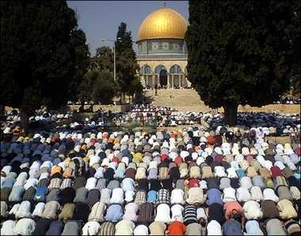
“Lurus dan Rapatkan Saf Anda Kerana Saf Yang Sama Termasuk di Dalam Kesempurnaan Solat”.

